Slide 1
„3D atomární struktura bílkoviny za 24 hodin“
Romana Čanigová
Rastislav Turányi
Ladislav Nagy

Slide 2
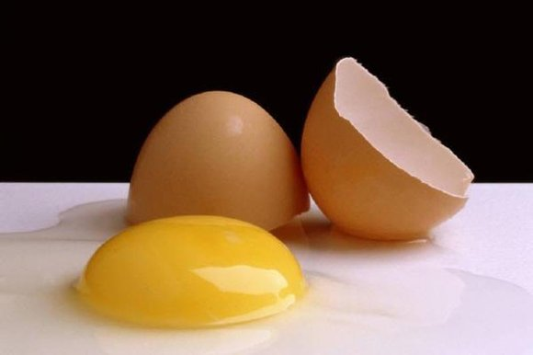
Lyzozym
glycosidáza
1922 – Alexander Fleming
Výskyt – sliny, slzy, hlien, krvná plazma, vaječný bielok
Použitie – medicína, chemický a potravinársky priemysel (antibakteriálne účinky)

Slide 3

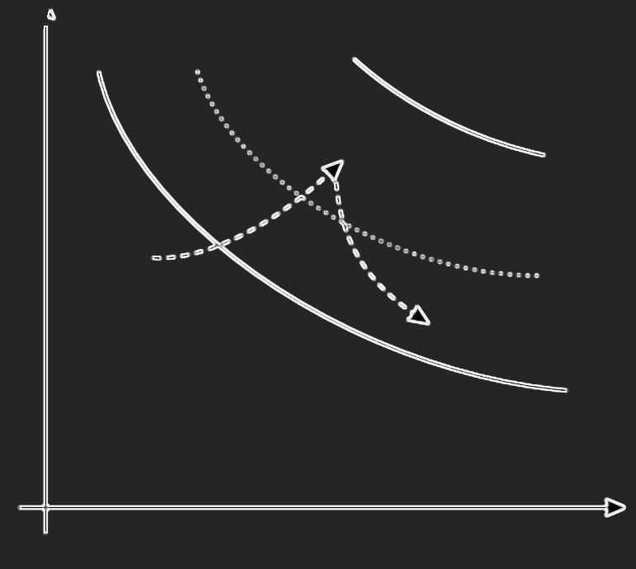
Kryštalizácia
Zrazenina
Nukleácia
Koncentrácia proteínu
Kryštály
A) Vrchnák
B) Kvapka
C) Rezervoár
D) Kryštalizačný roztok
Rozpustený proteín
Koncentrácia NaCl

Slide 4
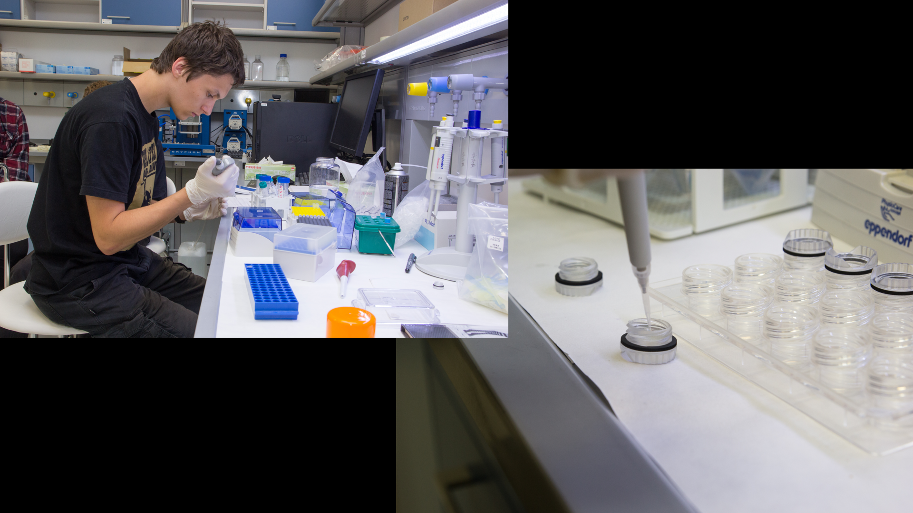

Slide 5
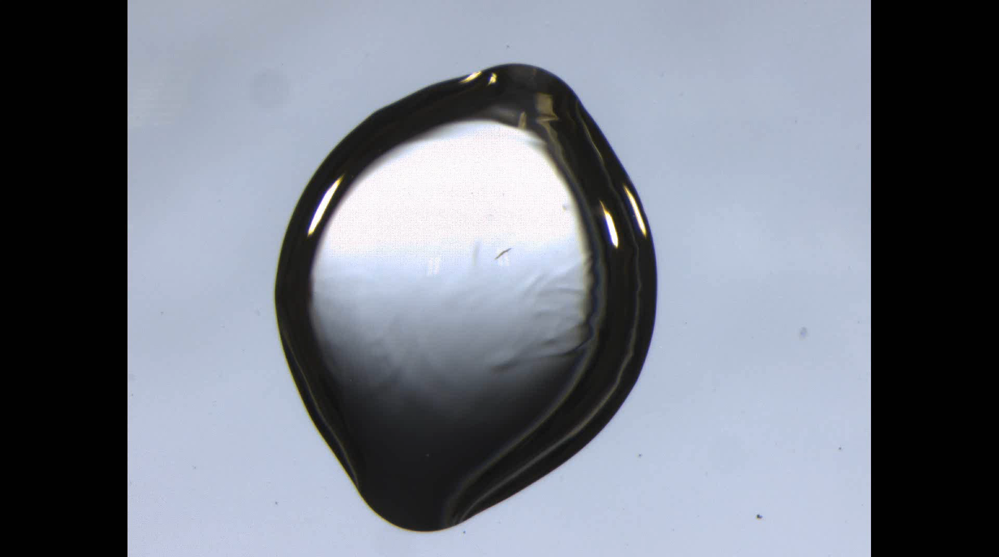
15 minútová podmienka
30% PEG 5000
1M NaCl
50mM octan sódny pH 4,6
Protein – 50mg/ml
Kvapky 1:1 (kryštalizačný roztok : protein)
20°C

Slide 6
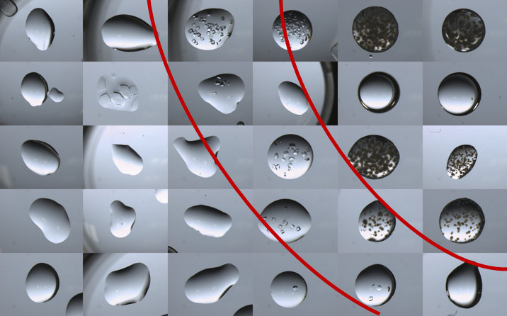
Fázový diagram
Zrazenina
Koncentrácia
proteínu
Nukleácia
Kryštály
Rozpustený proteín
Koncentrácia NaCl

Slide 7
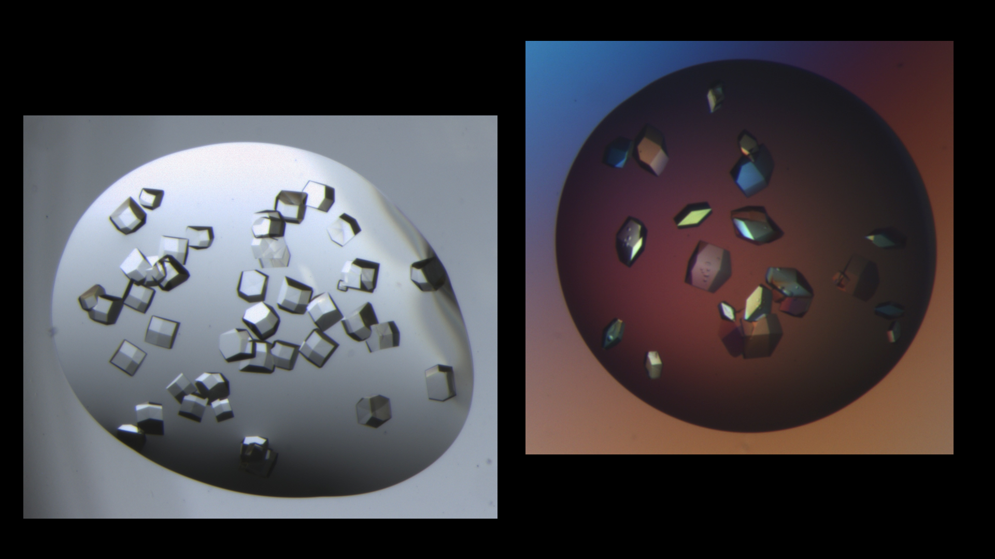
Notes:
Kvapka pod polarizovaným svetlom

Slide 8
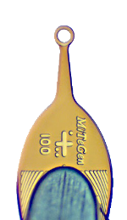
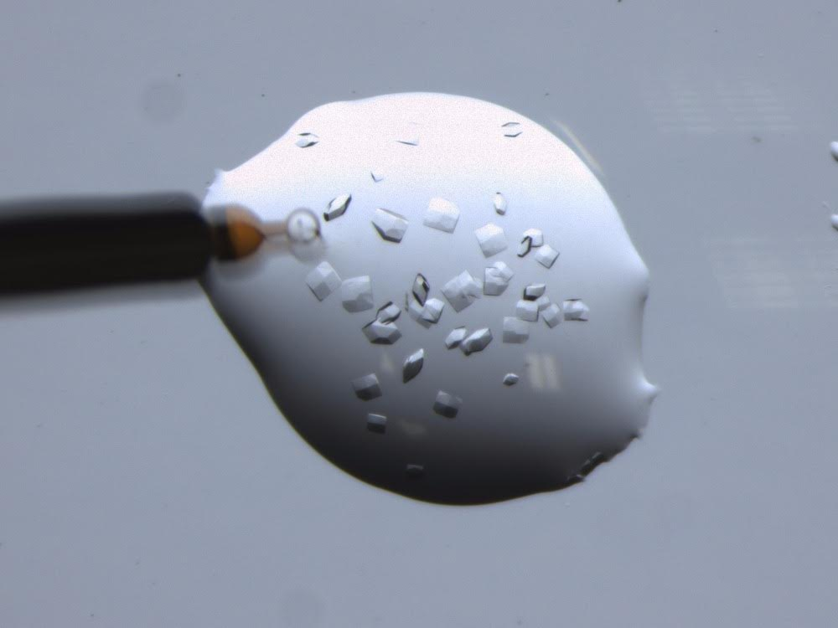
Mrazenie
Lovení kryštálov nylonovou slučkou
Tekutý dusík, 77K

Slide 9
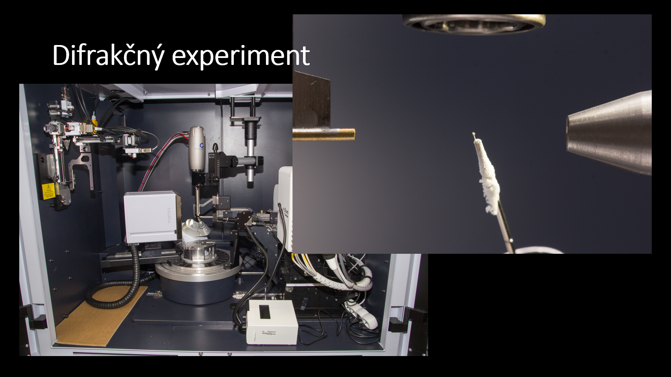
Difrakčný experiment

Slide 10

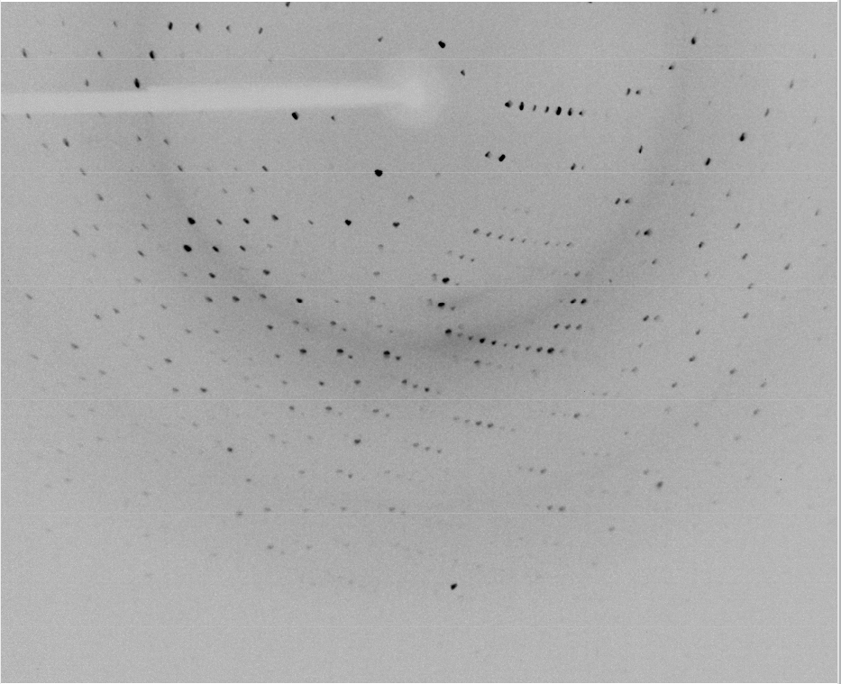
Analýza

Slide 11
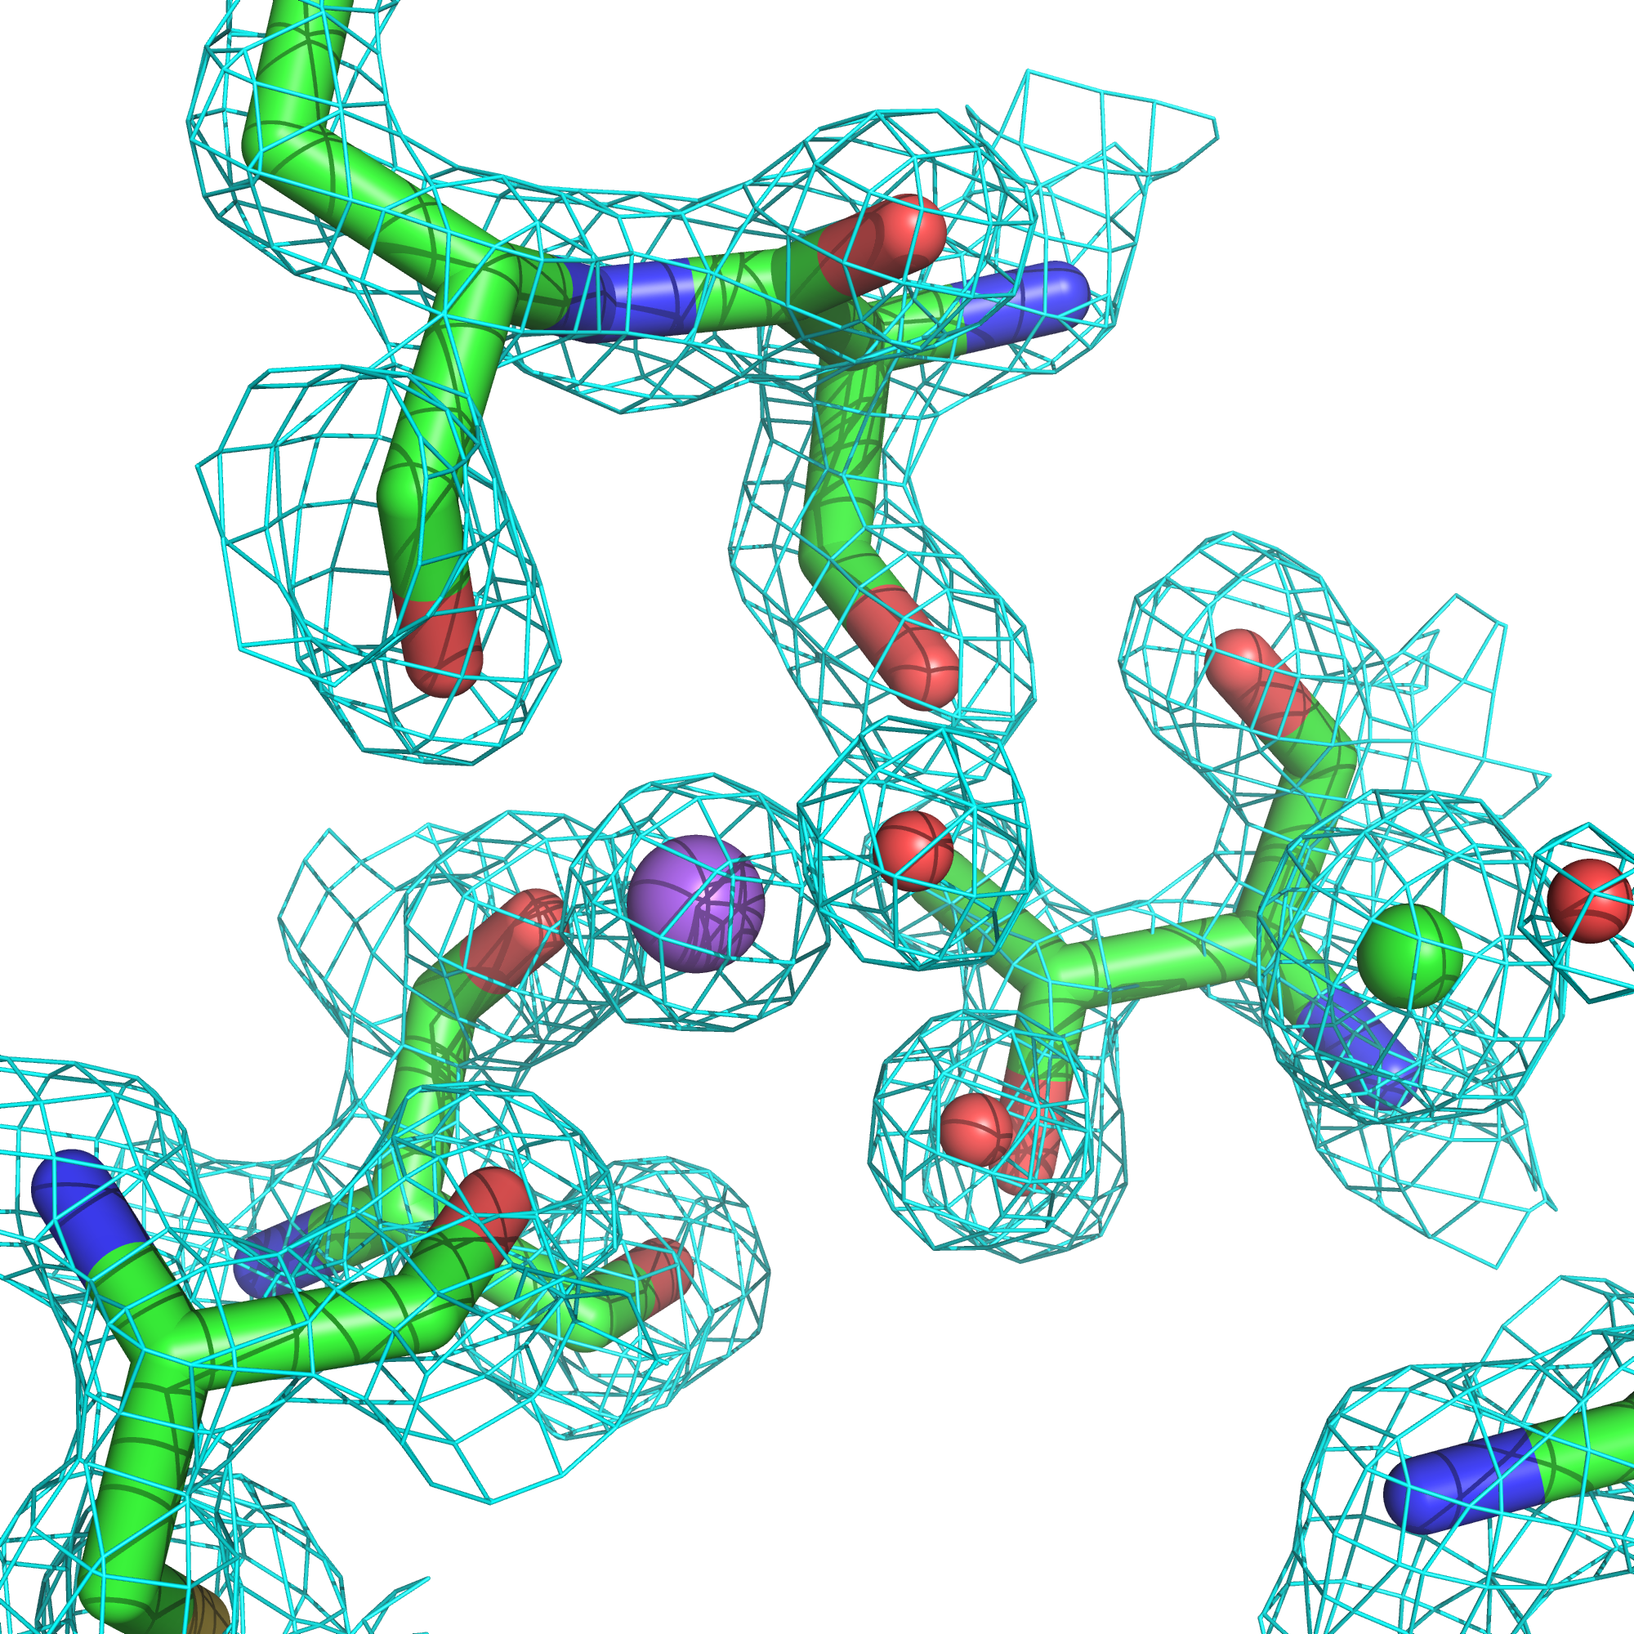
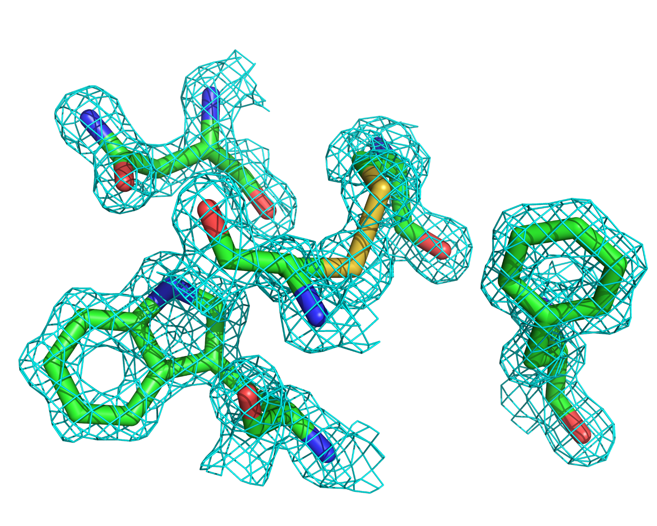

Slide 12
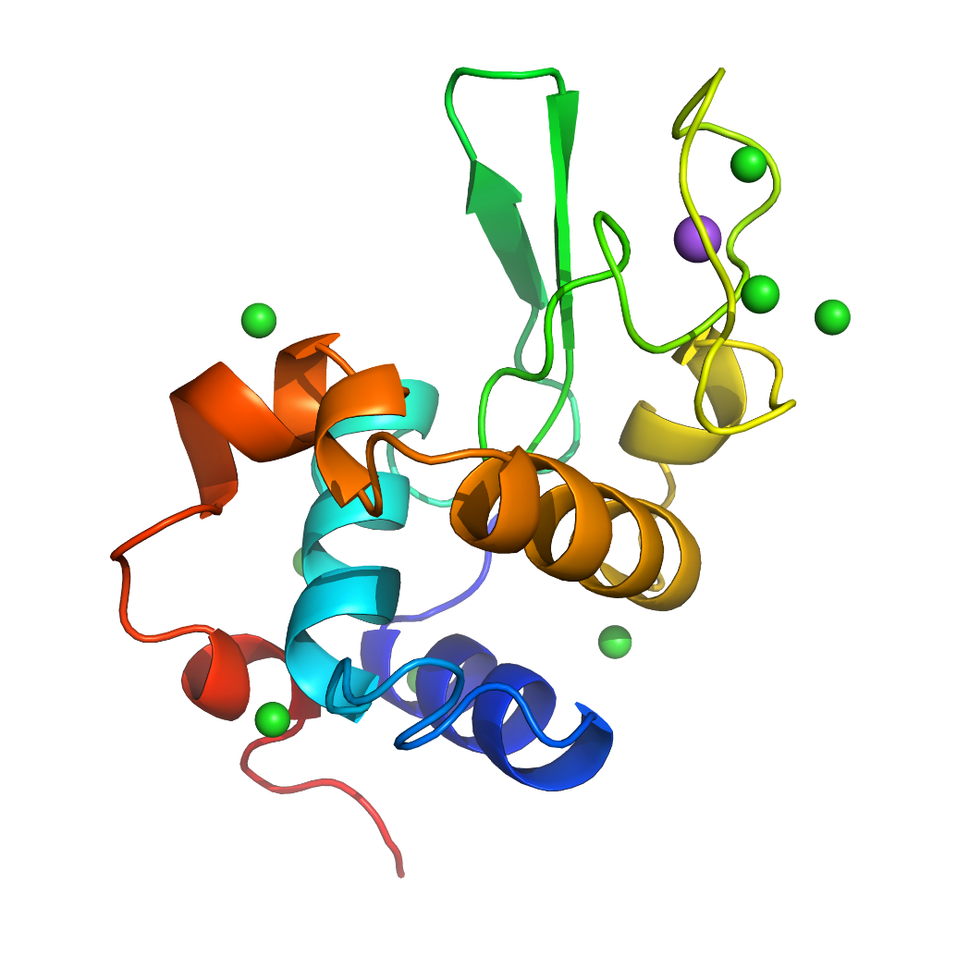
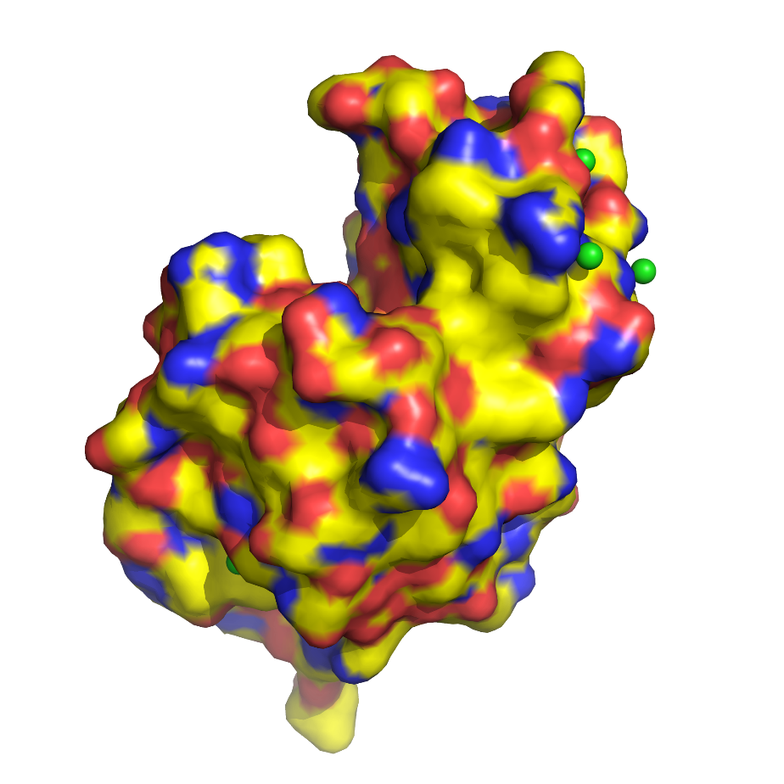
Zhrnutie
Fázový diagram kryštalizácie lyzozymu
Vyriešená štruktúra lyzozymu

Slide 13
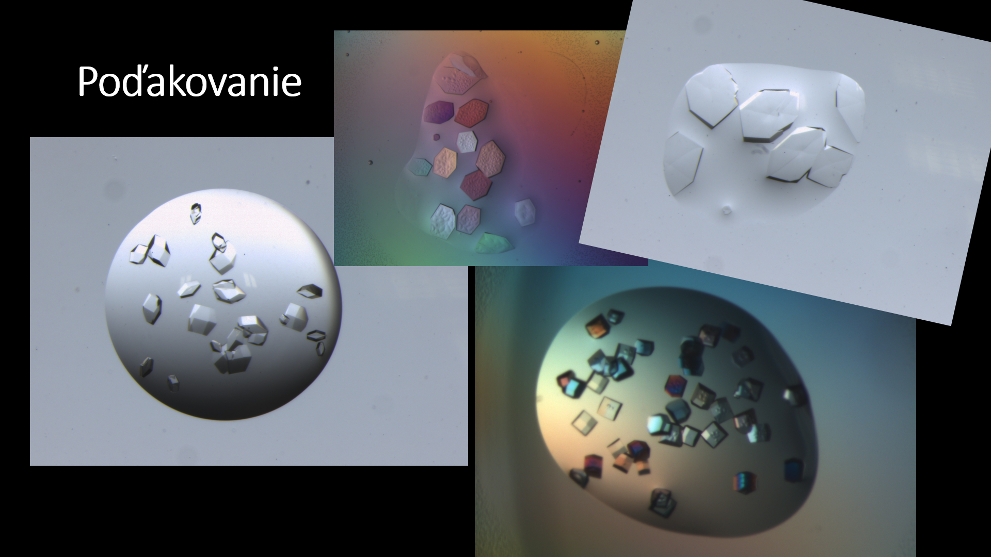
Poďakovanie

